Slide 1
Муниципальное дошкольное образовательное учреждение «Детский сад № 53 «Елочка»
Педагогический проект
Разработан
воспитателем
О. В. Шелудяковой

Slide 2
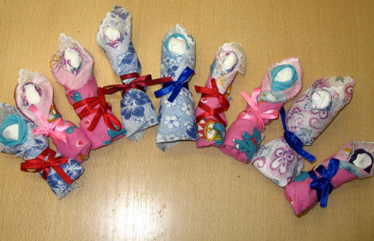
Паспорт проекта
Вид проекта:
групповой,
долгосрочный
Адресная группа:
дети 6-7 лет
Проект реализуется по трем направлениям:
совместная деятельность с детьми
взаимодействие с родителями
взаимодействие с педагогами
Сроки реализации проекта:
сентябрь 2013 г. – апрель 2014 г.

Slide 3
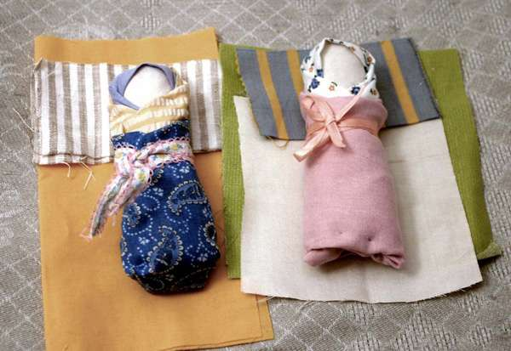
Актуальность проекта
1. Возрождение интереса к истории русского народа, к его культуре, традициям, обычаям, быту.
Игрушка для ребенка – помощник в исследовании мира, источник радости, мотив для игры.
2. Кукла, изготовленная своими руками, позволяет ребенку получать правдивую информацию о мире, создает условия для развития, оставляя возможность для самостоятельного творчества.
Реализация проекта преследует использование русской текстильной куклы как зримого посредника между прошлым и настоящим, миром детей и взрослых, как связующего звена в семейном общении и творчестве.

Slide 4
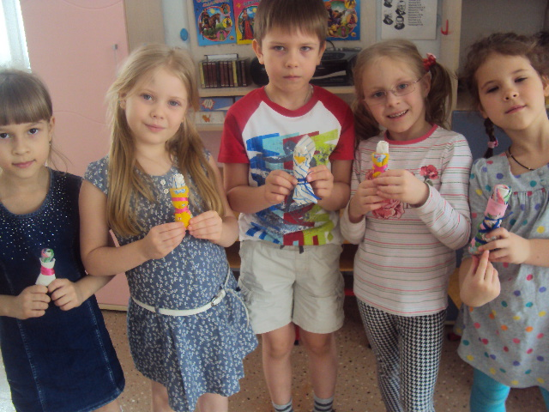
Новизна проекта
Новизна проекта заключается в организации особой образовательной среды группы, одним из обязательных компонентов которой являются элементы народного искусства.
Организация интерактивного взаимодействия на основе использования народных традиций
Потенциал проекта позволит создать в образовательном учреждении мини-музей тряпичной куклы.

Slide 5
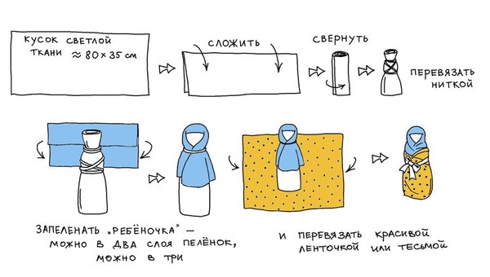
Цель проекта
Знакомство и приобщение детей к русской культуре, посредством изучения и изготовления народных кукол

Slide 6
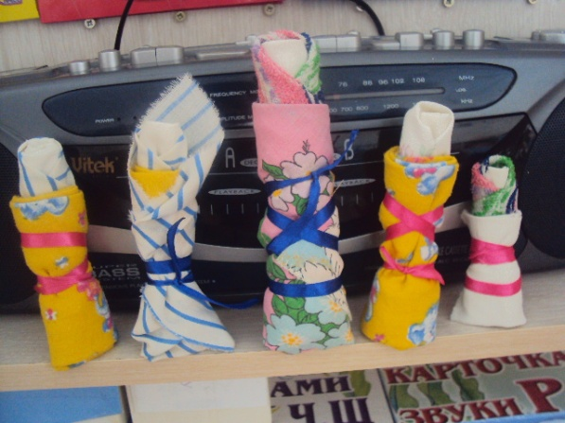
Задачи проекта
Знакомить детей с культурно-историческими традициями, видами народных кукол, технологией их изготовления, используемыми традиционными материалами
Формировать у детей потребность получать новые знания об истории народного быта, стимулировать интерес к изучению народных традиций в декоративно-прикладном искусстве
Развивать интерес детей к ручным умениям в быту, посредством знакомства с историей традиционных русских ремесел – шитье, вышивание, ткачество, прядение
Обогащать словарный запас, знакомить с новыми словами и их значениями: кукла-закрутка, кукла-пеленашка, оберег, лоскут, безликая кукла, фартук, нянюшка, рукодельница и т.д.
Стимулировать развитие коммуникативных навыков и дружелюбия
Формировать интерес родителей к народному творчеству, культурно-историческим традициям, их использованию в повседневной жизни

Slide 7
Способность творчества есть великий дар природы; акт творчества, в душе творящей, есть великое таинство; минута творчества есть минута великого священнодействия. Виссарион Григорьевич Белинский
« Дед Фелиции рассказывал внучке, что кукла не принадлежит к миру живых, но и к миру мертвых – тоже. Промежуток, грань, обоюдоострый нож. Поэтому кукле разрешено делать то, что запретно и для людей, и для вещей. Выходить за пределы ограничений, положенных материи. Объединять возможное с невозможным. Каким образом? – зависит от мастерства кукольника. »Генри Лайон Олди. Кукольных Дел мастер
Многие с детства знают сказку Афанасьева “Василиса Прекрасная”:
“В некотором царстве жил-был купец. Двенадцать лет жил он в супружестве и прижил только одну дочь, Василису Прекрасную. Когда мать скончалась, девочке было восемь лет. Умирая, купчиха призвала к себе дочку, вынула из-под одеяла куклу, отдала ей и сказала: ”Слушай, Василисушка! Помни и исполни мои последние слова. Я умираю и вместе с родительским благословением оставляю тебе вот эту куклу; береги ее всегда при себе и никому не показывай; а когда приключится тебе какое горе, дай ей поесть и спроси у нее совета. Покушает она и скажет тебе, чем помочь несчастью”…

Slide 8
Стратегия и механизм достижения цели
Осуществление проекта в рамках дополнительного образования
Формирование представлений о духовных истоках русского народа и его самобытности, умения по изготовлению кукол
Создание условий для развития национального самосознания воспитанников, активизация
творческой деятельности, формирование универсальных компетентностей
Реорганизация развивающей среды в группе, насыщение фольклорными атрибутами, материалами для создания кукол
Сотворчество детей и взрослых

Slide 9
Формы реализации проекта
дети
педагоги
родители
организация семинаров и мастер-классов
выступление на педагогическом совете с презентацией и проектом
организация выставок
методические рекомендации (по видам кукол, технологий изготовления и т. д.)
создание картотеки
оказание консультативной помощи в рамках консультативного пункта
совместная и самостоятельная конструктивная деятельность
ознакомление с народными куклами и технологией их изготовления
творческая
деятельность по изготовлению кукол
участие в оформлении выставок
оказание помощи в построении развивающей среды группы
совместная творческая деятельность с детьми (родители – дети – педагог)
участие в оформлении выставок

Slide 10
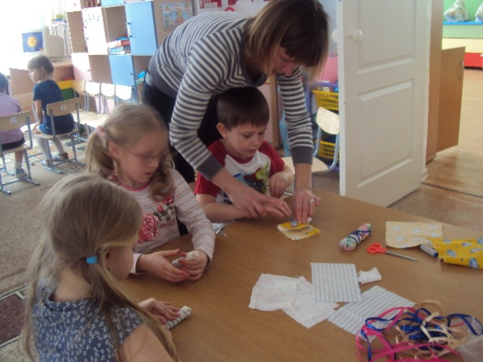
Результативность проекта
Начало реализации проекта
2
Критерии оценки:
виды кукол
способы изготовления
правила изготовления
традиционные русские ремёсла
новые слова
Критерии оценки:
осознание цели деятельности и настойчивость в ее достижении;
готовность доводить начатое дело до конца;
проявление эмоционально-положительного отношения к труду;
адекватная оценка результатов деятельности;
аккуратность, старательность, бережное отношение к средствам и продуктам труда

Slide 11
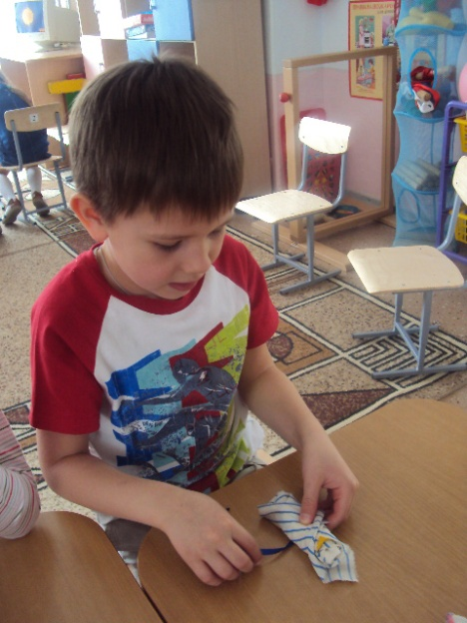
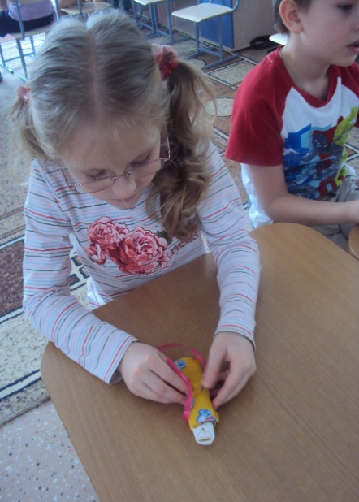
Результативность проекта
Завершение реализации проекта

Slide 12
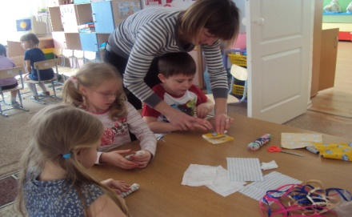
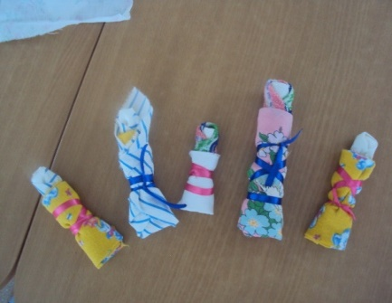
Результативность проекта
у детей сформированы знания о народной кукле, материалах, инструментах, необходимых для ее изготовления
в группе создана развивающая среда, в которую включены элементы народных игр, материалы для создания игрушек
в ходе проекта был создан уголок народной куклы
родители активно вовлечены в совместную с детьми познавательно – творческую деятельность, в образовательный процесс ДОУ
было проведено соревнование по изготовлению народных кукол, в котором приняли 20 родителей из 22
те родители, которые водят детей младшего возраста интересовались, будет ли проводится и с их детьми данная тема
сначала на мероприятиях, посвящённых народной кукле, присутствовало 30% родителей, а в конце проекта – 75%

Slide 13
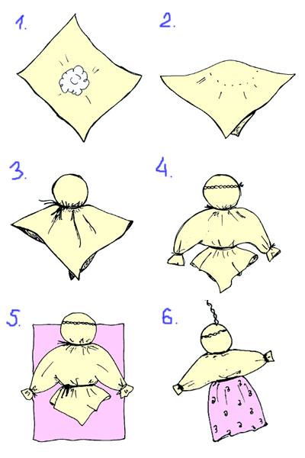
Методическое сопровождение проекта
Клиентов А. Народные промыслы. – Белый город, М, 2003
Нагель О.И. Художественное лоскутное шитье. - М, 2000
Нагибина М.И. Чудеса из ткани своими руками. – Ярославль, 1997
Телегина В. Начальная школа- №22 \ 97

Slide 14
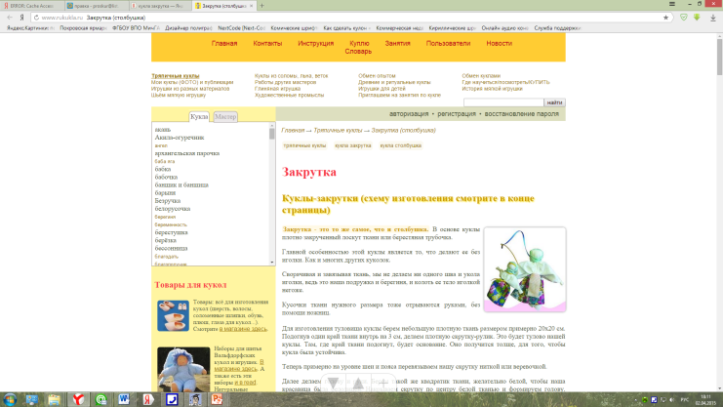
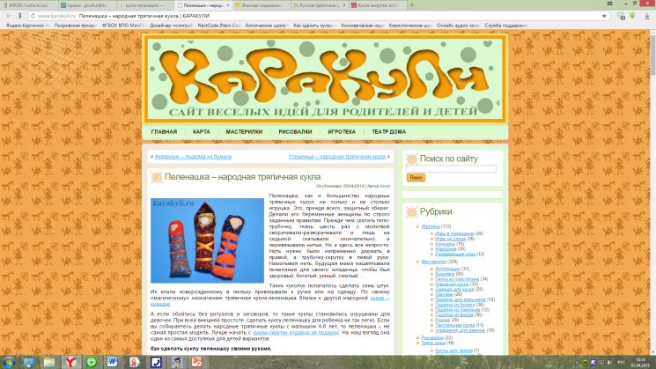
Использование ресурсов Интернет
http://www.rukukla.ru/article/trya/zakrutka.htm
http://www.openclass.ru/node/81317
http://www.karakyli.ru/2014/04/25/pelenashka-tryapichnaya-kukla/

Slide 15
Наличие материалов в сети интернет
1 | Социальная сеть работников образования nsportal.ru | Мастер класс по изготовлению куклы-пеленашки
2 | Социальная сеть работников образования nsportal.ru | Консультация «Такие разные куклы»
3 | Maam.ru | Консультация «Народная кукла как средство приобщения ребенка к народной культуре»
4 | Maam.ru | Мастер-класс по изготовлению куклы-пеленашки.
5 | ProШколу.ru | Консультация «Народная кукла как средство приобщения ребенка к народной культуре»
6 | ProШколу.ru | Такие разные куклы

